Slide 1
An Modh Eolaíoch
3 Aonad Bhitheolaíochta mar a leagtar amach sa leabhar:
Aonad 1: Éiceolaíocht & Bithmhóilíní na beatha (Bia)
Aonad 2: An Bhithcheimic/An Chill - próisis cheimiceacha sa chorp (ainmhí & duine)
Aonad 3: (a) An Mhicribhitheolaíocht- na Baictéir, Fungais, Protista & Víris & (b) An Fhiseolaíocht - Plandaí & an Duine

Slide 2
Bitheolas
Staidéir ar nithe beo & a dtimpeallacht
5 ríocht (kingdoms) ina rangaítear nithe beo:
1.
2.
3.
4.
5.
Orgánach = aon rud beo

Slide 3
C1 An Modh Eolaíoch
I rith an 2 bhliain staidéir, beidh 22 turgnamh éigeantacha le déanamh againn.
TURGNAMH: an bealach chun tuairimí a thástáil & iad a chruthú i ngach réimse eolaíochta.
An Modh Eolaíoch: an bealach gur féidir linn an turgnamh a úsáid chun an cheist a fhreagairt.

Slide 4
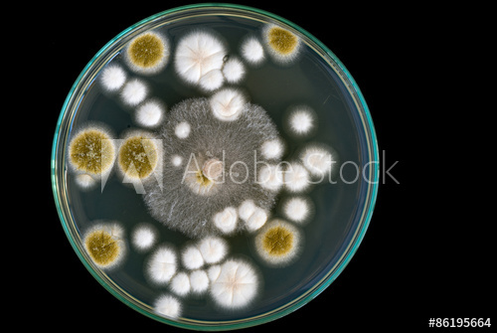
Cabhraíonn an MODH EOLAÍOCH le heolaithe tuairimí & modhanna a eagrú ionas go bhfuil siad muiníneach as na freagraí a fhaigheann siad.
Cad iad na céimeanna a bhíonn i gceist nuair a
dhéantar turgnamh sa saotharlann, dar leat ?

Slide 5
Céimeanna sa mhodh eolaíoch:
1. Tuairim/breathnóireacht
2. Hipitéis
3. Turgnamh
4. Bailiúchán/míniú ar na sonraí
5. Conclúid
6. Baint idir an gconclúid & eolas atá againn cheana féin

Slide 6
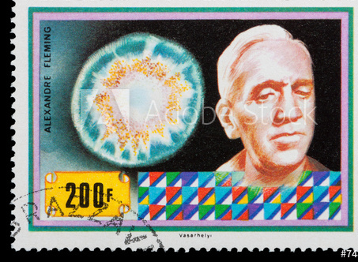
(1) Tuairim/breathnóireacht:
An chuid is tábhachtaí den Mhodh Eolaíoch!
‘Na baictéir atá in aice leis na fungais, cén fáth a bhfuil siad ag fáil bháis?’
https://youtu.be/5RGs-2eNnjM
Sir Alexander Fleming, eolaí cáiliúil ón Albain.
D’oibrigh Fleming mar bhaictéareolaí. Tá sé cáiliúil de bharr fionnachtana (a rinne sé de thimpiste) ar an antaibheathach peinicillin i 1928. Tá an t-antaibheathach seo fós in úsáid i gcúrsaí leighis!

Slide 7
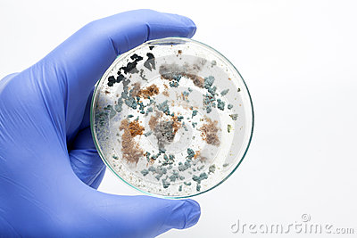
2. Hipitéis
Seo ‘buille faoi thuairim meáite’ a dhéantar tar éis na breathnóireachta.
→ ‘Seans go bhfuil na fungais atá ar an mias Petri ag marú choilíneachtaí na mbaictéar’
Anois caithfear é seo a thástáil…..

Slide 8
3. An Turgnamh
Riachtanach chun an hipitéis a thástáil. Caithfidh siad seo a bheith i gceist:
1. Pleanáil chúramach:
Athróg = toisc ar chóir go n-athródh sí i rith turgnaimh. Is cóir aon athróg eile a choimeád seasmhach.
2. Sábháilteacht:
3. Cóimheastóir:
Úsáidtear é mar chaighdeán sa chaoi gur féidir comparáid a dhéanamh le torthaí an turgnaimh féin.
4. Tástáil Chóir
An Athróg:
An Cóimheastóir:
An Tairiseach:

Slide 9
4. An Chonclúid
Seo cur síos ar na torthaí & conas a chabhraíonn siad leat do hipitéis a chruthú. Ag féachaint ar do chonclúid, is féidir an hipitéis:
a dhiúltú
a chinntiú
ACH: Ní féidir hipitéis a chruthú le sonraí ó thurgnamh amháin. Cén fáth?
Conclúid: ‘Maraíonn na
ceimiceáin sna fungais roinnt straidhn baictéar.’

Slide 10
Alexander Fleming
http://www.biography.com/people/alexander-fleming-9296894/videos/alexander-fleming-invention-of-penicillin-26300483971

Slide 11
Teoiric
Teoiric = hipitéis a cruthaíodh tar éis líon turgnamh éagsúil a dhéanamh.
Níl an coincheap cruthaithe ach glactar leis gurb é an miniú ceart é.
Samplaí: Mata - teoirim Phíotágaráis
‘I 1908 i Tunguska sa tSibéir, tharla pléasc a bhí cothrom le maidhm 15 mhilliún tonna TNT. Tá a lán hipitéis ann faoinar tharla. ’S í an teoiric ná gur thit rud éigin ón spás, & nár rud saorga é.’
An fíric í an teoiric seo? Ní hea!
An nglactar leis an teoiric seo mar fhírinne? Glactar!
An bhfuil seans gur féidir a chruthú gur bréag í? Tá!

Slide 12
Prionsabal/Dlí
Teoiric a cruthaíodh tar éis tréimhse fhada ama a chaitheamh á tástáil.
M.sh. Dlí Hooke, Dlí an Luamháin, Prionsabal/Dlí imchoimeád an fhuinnimh……

Slide 13
Teorainneacha leis an modh eolaíoch:
Míniú ceart a thógáil as na sonraí a fhaightear
2. Athruithe sa timpeallacht:
m.sh. Éabhlóid roinnt baictéar -
ní mharaíonn antaibheathaigh
iad a thuilleadh
3. Fionnachtain thimpisteach!
m.sh. Alexander Fleming/peinicillin/ An séadaire/coca cola
http://science.discovery.com/brink/top-ten/accidental-inventions/inventions-02.html

